Slide 1
DÚ z online hodiny
Str. 38 – 39 učebnice
Podle potravy:1…………….. 2. …………… 3. ………………..
Seřaď správně: snášení vajec, tok, stavba hnízda, péče o mláďata, vysedávání vajec
Vysvětli. 1. mláďata krmivá ………………… 2 mláďata nekrmivá…………..
Vysvětli: 1. ptáci stěhovaví………………2. ptáci stálí …………………….
Kontrola DÚ na další online hodině, nic neposílat.

Slide 2
DÚ z online hodiny- kontrola
Str. 38 – 39 učebnice
Podle potravy:1. všežraví 2. semenožraví 3.hmyzožraví
Seřaď správně: , tok, stavba hnízda, snášení vajec, vysedávání vajec
Vysvětli. 1. mláďata krmivá – rodiče pečují o mláďata 2 mláďata nekrmivá - rodiče nepečují o mláďata, potravu si hledají sami za matkou
Vysvětli: 1. ptáci stěhovaví- na zimu odlétají 2. ptáci stálí zůstávají přes zimu

Slide 3
Vývoj

Slide 4
Opakování – vnitřní ústrojí

Slide 5
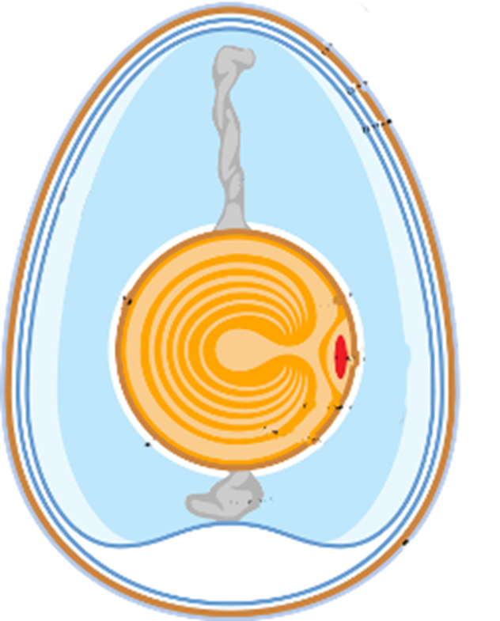
Znaky, vejce

Slide 6
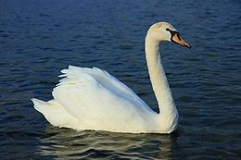
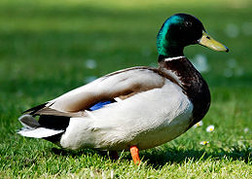
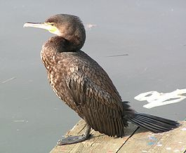
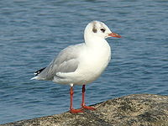
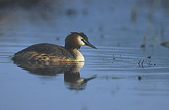
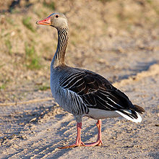
Vodní ptáci

Slide 7
Vodní ptáci
umí plavat
- zadní končetiny posunuty dozadu, mezi prsty plovací
blána
- peří – prachové a obrysové, je nesmáčivé – díky
olejovitému výměšku kostrční žlázy
před podchlazením chrání podkožní tuk

Slide 8
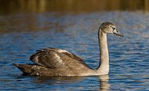
Vrubozobí
- Potravu na hladině, pod hladinou (polák, labuť)
- zobák s vroubky – procezují vodu – části rostlin, malé
vodní živočichy

Slide 9
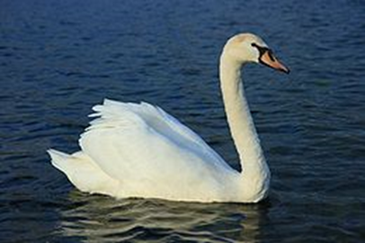
Labuť velká
dlouhý krk
rostliny ve vodě
dospělci bílý, mláďata šedá, nekrmivá
dobře létá, natažený krk
přezimuje na nezamrzlých vodách i ve městech
žijí v páru celý život
https://www.youtube.com/watch?v=2MqKVeQyO2o

Slide 10
husa velká
- často na souši, kde se pase
dobře létá, tažný pták
housata šedožlutá

Slide 11
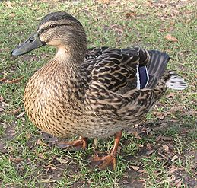
kachna divoká
- pohlavní dvoutvárnost – zbarvení
- všežravá
- panáčkuje při hledání potravy – zvedá zadní část těla,
zobák více do hloubky

Slide 12
2. Potápky
plovací blána není celistvá – kolem každého prstu lem
hnízda na vodě nebo těšně u vody
loví ostrým zobákem i ryby
Potápka roháč
naše největší potápka
živí se malými rybami
tažný pták
mláďata nekrmivá
samec chocholku
na hlavě
https://www.youtube.com/watch?v=Iso0JshorR0

Slide 13
3. Veslonozí
Kormorán velký
hákovitý zobák, černé peří
hnízdo na stromech u vody
krmí mláďata menšími rybami
v ČR chráněný
přemnožení – likvidace rybníku
plovací blána spojuje čtyři prsty
https://www.youtube.com/watch?v=aLa8Cm0plfE

Slide 14
4. Krátkokřídlí
Lyska černá
- lalokovité kožní lemy na prstech
- černé zbarvení, na hlavě bílá lysinka
krátce se potápí- rostliny, drobní vodní živočichové
https://www.youtube.com/watch?v=ySpjcl4KvPY

Slide 15
5. Dlouhokřídlí
Racek chechtavý
úzká a dlouhá křídla – dobře létá
plave, loví ryby, hmyz, i na čerstvě zoraných polích
přezimuje u moří, někteří u nás na nezamrzlých tocích
https://www.youtube.com/watch?v=Yg2alPPPn3w

Slide 16
Vodní ptáci (zápis)
Znaky:
dobře plavou
peří husté, mastné- kostrční žlázy
končetiny vzadu, plovací blány, lemy
potrava na vodě – rostliny, hmyz, bezobratlí, ryby
mláďata nekrmivá
hnízdo u vody- kryté, na vodě- potápky
Vrubozobí: …labuť, kachna, husa…
Potápky: ……potápka roháč…………
Veslonozí: ……kormorán……………
Krátkokřídlí: ……lyska černá……
Dlouhokřídlí: ……racek……………

Slide 17
Doplň chybějící slova – DÚ napiš jen doplněná slova
Vodní ptáci mají …………………………….. peří díky
olejovitému výměšku ………………………… žlázy.
2) Vrubozobí ptáci mají zobák s …………………….., který
slouží k …………………………………. vody.
3) Potápky nemají celistvou ……………………………. blánu,
ale kožní lem.
4) Kormorán má ……………………………. zobák, živí se
…………………………. a v ČR je ……………………………. .
5) Lyska černá patří mezi …………………………………… .
6) Racek chechtavý má úzká a ……………………………. křídla,
dobře …………………………… .

Slide 18
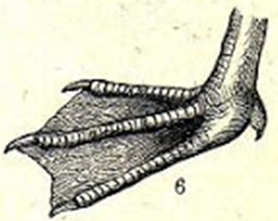
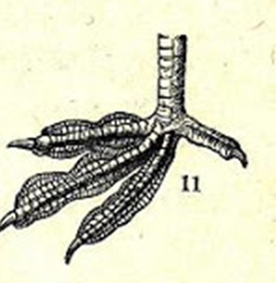
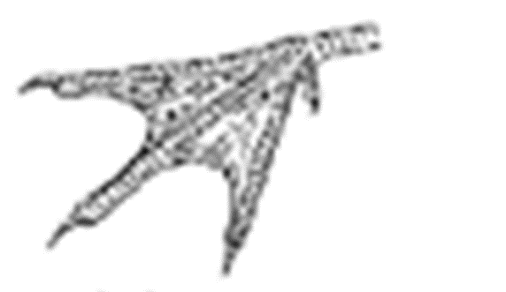
Doplň jména vodních ptáků a řádů, do kterých patří
racek chechtavý lyska černá labuť velká
krátkokřídlí
vrubozobí
dlouhokřídlí

Slide 19
Doplň jména vodních ptáků a řádů, do kterých patří
racek chechtavý lyska černá labuť velká
krátkokřídlí
vrubozobí
dlouhokřídlí

Slide 20
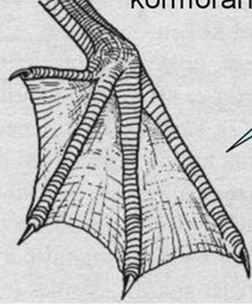
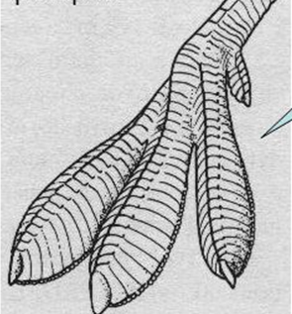
kormorán velký potápka roháč kachna divoká
veslonozí
potápky
vrubozobí

Slide 21
kormorán velký potápka roháč kachna divoká
veslonozí
potápky
vrubozobí

